Slide 1
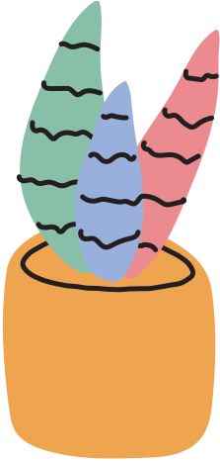
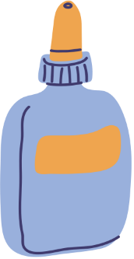
CHÀO MỪNG CÁC EM
ĐẾN VỚI BÀI HỌC
HÔM NAY!

Slide 2
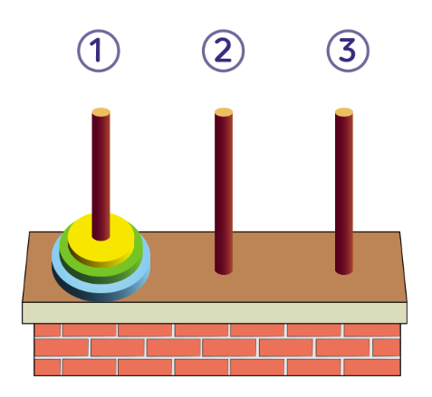
KHỞI ĐỘNG
* Chơi trò chơi Chuyển đĩa và trả lời câu hỏi:
Cách chơi:
Chuyển ba cái đĩa từ cọc thứ nhất sang cọc thứ ba.
Mỗi bước chỉ được chuyển một đĩa.
Không được để đĩa to trên đĩa bé.
Có thể dùng cọc hai trong quá trình chuyển đĩa.

Slide 3
KHỞI ĐỘNG
* Chơi trò chơi Chuyển đĩa và trả lời câu hỏi:
Câu hỏi:
1) Em đã dùng bao nhiêu bước chuyển đĩa để hoàn thành nhiệm vụ? Hãy nêu từng bước.
2) Em hãy cho biết có cần phải làm các bước theo đúng thứ tự em nêu hay không.

Slide 4
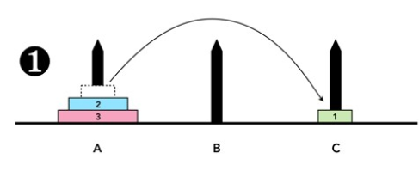
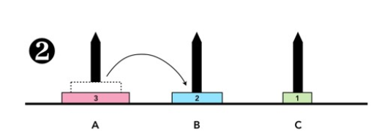
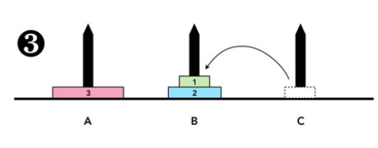
1) Em đã dùng 7 bước chuyển đĩa để hoàn thành nhiệm vụ, đó là những bước:
Trả lời:
Bước 1: Chuyển đĩa nhỏ nhất sang cọc 3 (một trong hai phương án có thể chuyển).
Bước 2: Chuyển đĩa nhỏ thứ hai ở cọc 1 sang cọc 2 (chỉ có một phương án chuyển hợp lệ).
Bước 3: Chuyển đĩa nhỏ thứ nhất ở cọc 3 sang cọc 2 (chồng đĩa nhỏ nhất lên đĩa nhỏ thứ hai để giải phóng cọc 3).

Slide 5
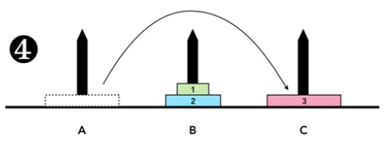
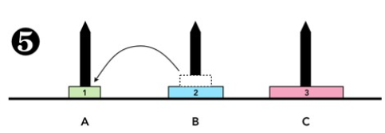
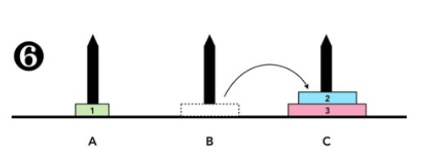
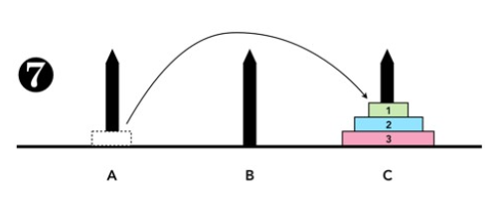
Bước 4: Chuyển đĩa nhỏ nhất ở cọc 1 sang cọc 3.
Bước 5: Chuyển đĩa nhỏ nhất ở cọc 2 sang cọc 1 (để có thể chuyển được đĩa nhỏ thứ hai).
Bước 6: Chuyển đĩa nhỏ thứ hai ở cọc 2 sang cọc 3.
Bước 7: Chuyển đĩa nhỏ nhất ở cọc 1 sang cọc 3.

Slide 6
Trả lời:
2) Sau 7 bước chuyển như trên thì kết thúc thành công chuyển chồng đĩa ở cọc 1 sang cọc 3. Cần thực hiện đúng thứ tự nêu trên.
Thứ tự các bước rất quan trọng, nếu đảo lộn thứ tự các bước dẫn đến chuyển đĩa vi phạm quy tắc, đĩa nhỏ phải đặt trên đĩa lớn, mỗi lần chỉ được chuyển một đĩa.

Slide 7
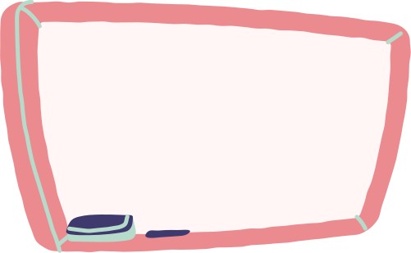
CHỦ ĐỀ F1.
THỰC HIỆN CÔNG VIỆC THEO CÁC BƯỚC
BÀI 1. LÀM VIỆC THEO TỪNG BƯỚC

Slide 8
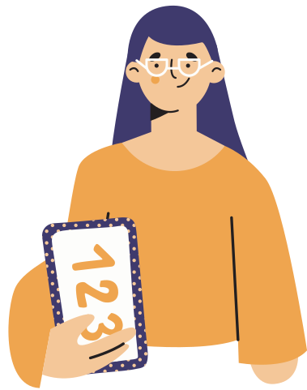
NỘI DUNG BÀI HỌC
KHỞI ĐỘNG
KHÁM PHÁ
Thực hiện nhiệm vụ theo từng bước
Chia việc thanh những việc nhỏ
LUYỆN TẬP VÀ VẬN DỤNG

Slide 9
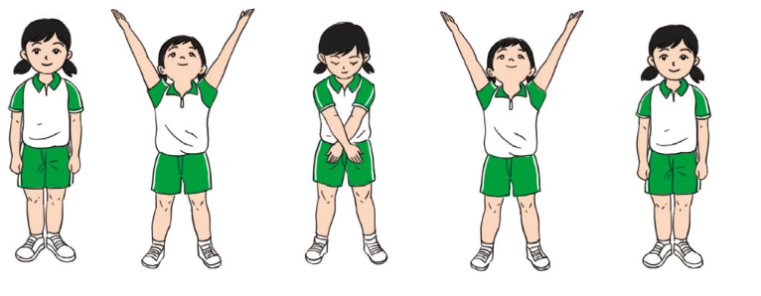
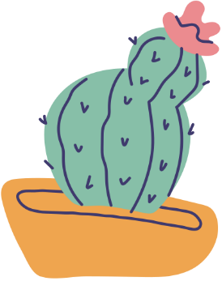
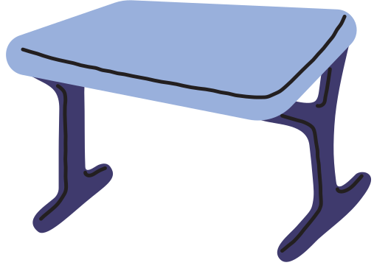
KHÁM PHÁ
HĐ1. Thực hiện nhiệm vụ theo từng bước
Ví dụ 1: Động tác vươn thở của bài tập thể dục buổi sáng gồm nhiều bước, các bước được thực hiện theo thứ tự quy định.

Slide 10
KHÁM PHÁ
HĐ1. Thực hiện nhiệm vụ theo từng bước
Ví dụ 2: Nêu các bước tính giá trị của biểu thức 216 + 30 : 5

Slide 11
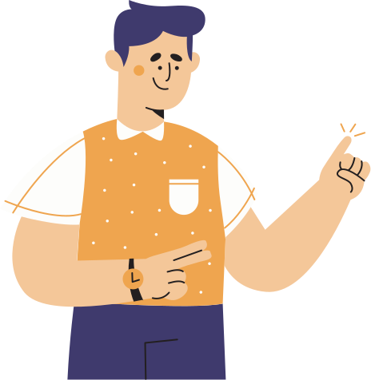
KHÁM PHÁ
Nếu mô tả một việc không theo từng bước, ta có dễ làm theo được đúng không?
Nếu mô tả một việc không theo từng bước, ta sẽ rất khó làm theo được.

Slide 12
KẾT LUẬN
Hằng ngày, có nhiều việc em thực hiện theo từng bước. Mỗi bước là một việc nhỏ hơn. Các bước cần phải làm theo đúng thứ tự.

Slide 13
KHÁM PHÁ
HĐ2. Chia việc thanh những việc nhỏ
Em đồng ý với ý kiến nào dưới đây?
1) Việc nhỏ dễ làm hơn, chia nhỏ để dễ làm.
2) Chia nhỏ để làm
ít hơn.
3) Chia nhỏ để không cần làm theo thứ tự.
4) Chia nhỏ để dễ nhớ.

Slide 14
CHÚ Ý
Mỗi việc nhỏ có thể chia thành những việc nhỏ hơn nữa.
Chẳng hạn, Bước 3 ở ví dụ có thể tách thành 2 bước nhỏ hơn: lưu và đặt tên. Chia nhỏ đến mức nào thì dừng là tùy thuộc các bước đó đã dễ hiểu và dễ thực hiện hơn hay chưa.

Slide 15
LUYỆN TẬP
Em đã biết chèn thêm một ảnh vào một trang trình chiếu. Em hãy nêu các bước thực hiện thao tác đó.
Trả lời:
Bước 1: Nháy chuột chọn Pictures để thêm ảnh.
Bước 2: Mở thư mục chứa ảnh, chọn ảnh muốn Insert.

Slide 16
VẬN DỤNG
Nếu em đã biết gấp giấy thủ công thành hình con cá như ở Hình 1, em hãy nêu các bước để các bạn làm theo. Nếu em chưa biết cách gấp, hãy làm theo các bước do thầy cô hướng dẫn.

Slide 18
ĐỌC NỘI DUNG GHI NHỚ
Hằng ngày, ta thường lam các việc theo từng bước. Các bước cần được thực hiện đúng thứ tự.
Chia một việc thành một số việc nhỏ hơn là để dễ hiểu và dễ thực hiện.

Slide 19
HƯỚNG DẪN VỀ NHÀ
Soạn Bài 2. Thực hiện một việc tuỳ thuộc vào điều kiện
Ôn tập lại nội dung bài học ngày hôm nay

Slide 20
CẢM ƠN CÁC EM
ĐÃ CHÚ Ý LẮNG NGHE!

